Slide 1
Профориентация школьников старших классов
МБОУИСОШ № 1
п. Игрим
2012 г.

Slide 2
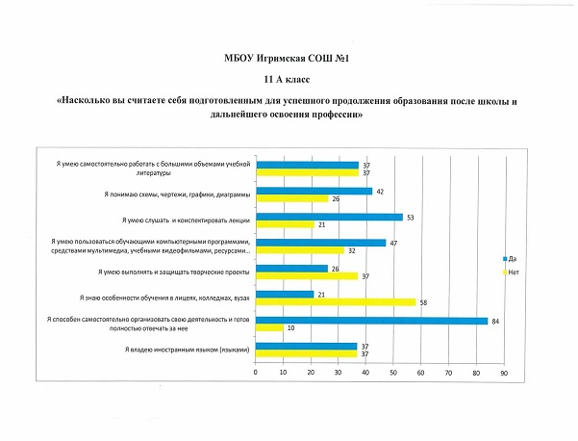

Slide 3
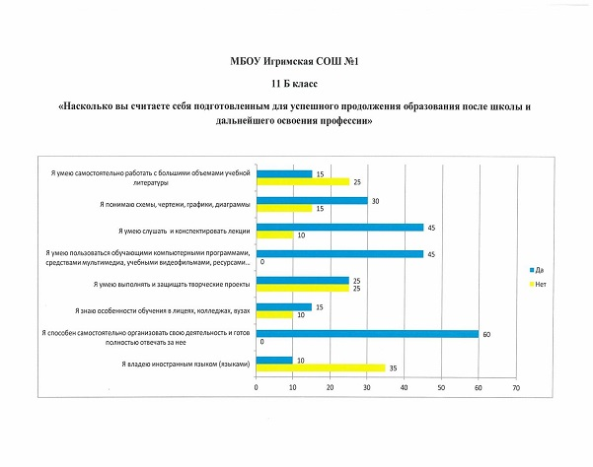

Slide 4
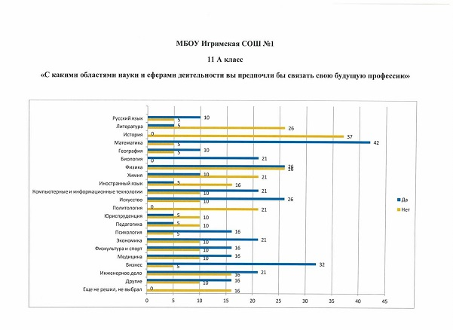

Slide 5
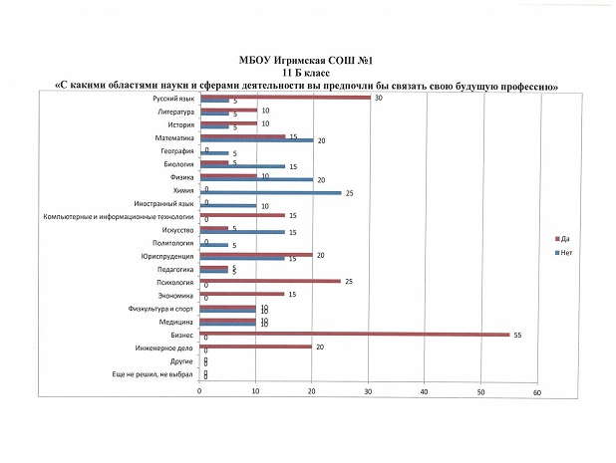

Slide 6
Начальная школа.
Цель:
Ознакомление с миром профессий.

Slide 7
1- 4 классы.
Мероприятия:
«Профессия – школьник»- классные часы профориентации по программе индивидуального стиля познавательной деятельности у младших школьников(М. Р. Битянова)
КВН «Кем быть?» мероприятие для детей младшего возраста в мире профессий.
Внеклассное мероприятие по ранней профориентации «Кем быть? Каким быть» с участием родителей.
Кл. руководитель: Л. А.Уманская

Slide 8
5 – 7 классы
Цель:
Развитие интересов и способностей школьников, и формирование потребности в профессиональном самоопределении.

Slide 9
5 – 7 классы
Мероприятия:
Анкетирование по методике в соответствии с классификацией профессий Е. А. Климова.
Классные часы психологической направленности «Познай себя»: интересы, склонности, способности, характеристика и качества личности.
Классные часы – встречи с интересными людьми (инспектор КДН, инспектор ДПС, врачи ИРБ № 1)
Классные часы по профориентации «Слово о профессии» (стихи о профессиях В. Николаевой «О Родине, о нас и о себе)

Slide 10
8-9 классы.
Цель:
Профессиональное самоопределение учащихся.

Slide 11
8-9 классы
Мероприятия:
Классные часы: «Мир профессий», «Мир моих увлечений я свяжу с будущей профессией», «Выбор профессии», «Самые нужные профессии на рынке труда»
Оформление рубрики в классном уголке «Самые востребованные профессии»
Классные часы: «Выбор профессии», «Профессия человек-человек», «Профессия – педагог», «Профессия человек- знаковая система», «Психологические аспекты выбора профессии: 1) Понятие личности. Природная основа личности. 2) Побудительные силы человека – мотивы, интересы, склонности.»
Оформление рубрики в классном уголке «Профессии человек-человек».
Экскурсии (занятия) в ИПК.
Индивидуальная работа с учащимися «Куда пойти учиться»

Slide 12
Куда пойти учиться?
www.ucheba.ru
www.obrazovanie66.ru
www.moeobrazovanie.ru

Slide 13
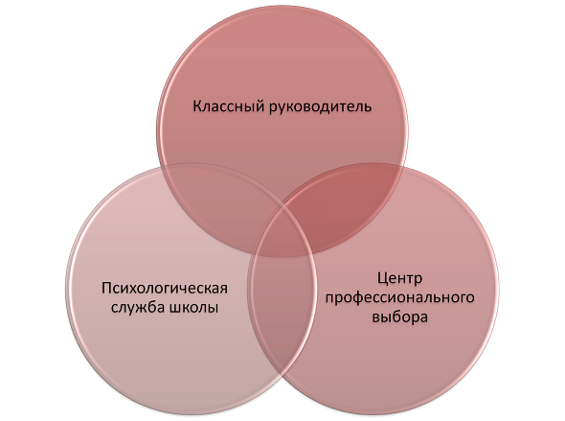

Slide 14
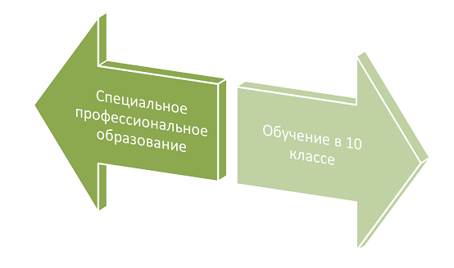

Slide 15
10-11 классы
Цель:
Подготовка учащихся к осознанному выбору профессии.
Создание профильных групп в 10 классе

Slide 16
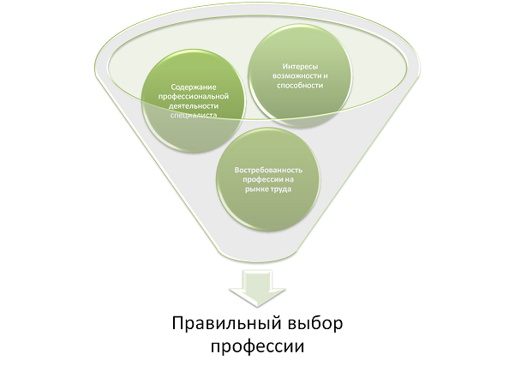

Slide 17
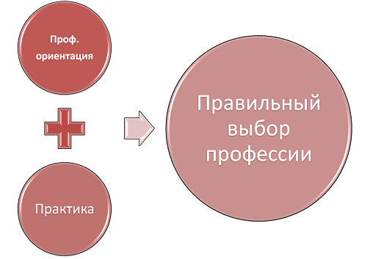

Slide 18
Литература
сборник «Профориентация XXI века», под общей редакцией кандидата педагогических наук М.В. Богейцевой, г. Ханты-Мансийск, 2011 год.

